Slide 1
Curso Pré-Congresso de “ Ultrassonografia da Tireoide Prática Clínica”
Classificações USG dos nódulos tireoidianos: utilidade e limitações
Maria Inez Caser França
Espírito Santo

Slide 2
Classificações USG dos nódulos tireoidianos: utilidade e limitações
Declaro que não tenho conflito de interesse para essa apresentação.

Slide 3
Grau | Imagem ecográfica | Diagnóstico provável
I ( score 1) | pequena imagem anecóica arredondada | Cisto
II ( score 2) | imagens mistas, sólidas isoecóicas ou hiperecóicas acompanhadas ou não de calcificações grosseiras | Bócio Colóide
III (score 3) | nódulo sólido hipoecóico de contornos regulares, sem calcificação ou nódulos císticos com componente sólido nódulo isoecóico com halo hipoecóico | Neoplasia
IV (score 4) | Nódulo sólido hipoecóico com microcalcificações | Câncer
R. Camargo e E. Tomimori - 1998

Slide 4
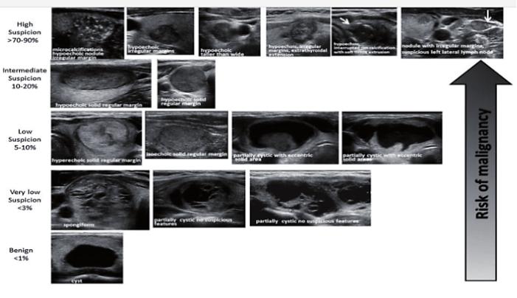
ATA 2015

Slide 5
2018 Jun 18;17(1):82.
Biomed Eng
A novel TIRADS of US classification
Yan Zhuang ¹, Cheng Li ², Zhan Hua ², Ke Chen ¹, Jiang Li Lin ³
PUB MED 26,510 results
. 2021 Mar;216(3):570-578.
. Update on ACR TI-RADS: Successes, Challenges, and Future Directions,
From the AJR Special Series on Radiology Reporting and Data Systems
Jenny K Hoang ¹, William D Middleton ², Franklin N Tessler ³
Iranian Journal of Otorhinolaryngology, Vol.34(6), Serial No.125, Nov-2022
Original Article Concordance between TIRADS and Cytology in Thyroid
Nodule Amin Abolhasani Foroughi1 , Maral Mokhtari2 ,*Emad Heidari1 ,
Masoume Nazeri3 , Hemmat Rastgouyan1 , Amirhossein Babaei 4
Acad Radiol.. 2023 Oct;30(10):2181-2191. 2023 May 23.
Comparative Study of C-TIRADS, ACR-TIRADS, and EU-TIRADS
for Diagnosis and Management of Thyroid Nodules
Zhe Jin ¹, Shufang Pei ², Hui Shen ¹, Lizhu Ouyang ³, Lu Zhang ¹, Xiaokai Mo ¹, Qiuying Chen ¹, Jingjing You ¹, Shuixing Zhang ¹, Bin Zhang ⁴

Slide 6
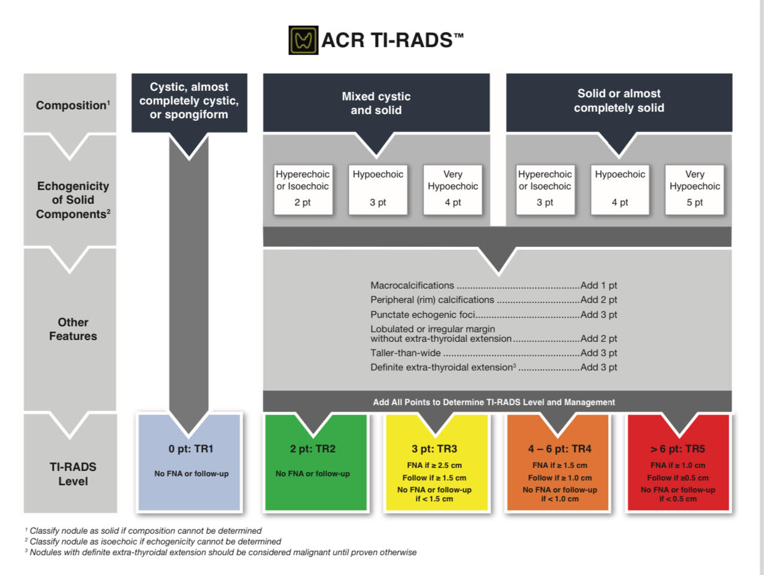
Colégio Americano de Radiologia

Slide 7
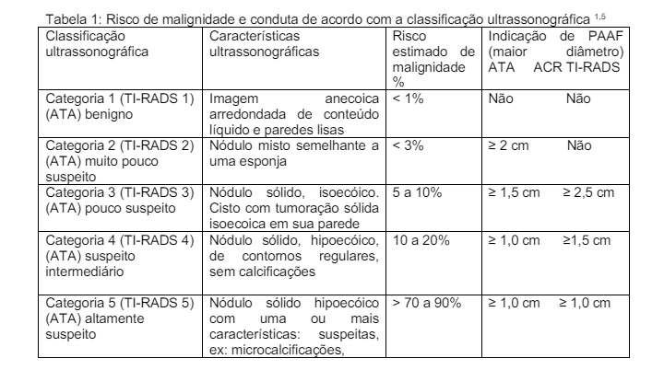
Guia de Ultrassonografia da Tireoide – Rosalinda Camango e Eduardo Tomimiri

Slide 8
I TIRADS
“In 2018, an international multidisciplinary group of 19 physicians with expertise in thyroid sonography
(termed the International Thyroid Nodule Ultrasound Working Group) was convened with the goal of developing an international system, tentatively called the International Thyroid Imaging Reporting and Data System, or I-TIRADS, in two phases:
phase I: creation of a lexicon and atlas of US descriptors of thyroid nodules.
phase II: development of a system that estimates the malignancy risk of a thyroid nodule.”
International Expert Consensus on US Lexicon for Thyroid Nodules
Radiology - 2023

Slide 9
I TIRADS
Phase I - is to create a lexicon of US descriptors for thyroid nodules grouped into six categories like the ones used in other RSSs
Composition
Echogenicity
Shape
Margin
Extrathyroidal extension (ETE)
Echogenic foci/calcifications.
A seventh category was assigned to lymph nodes because it would require unique descriptors not pertinent to the other categories.
International Expert Consensus on US Lexicon for Thyroid Nodules
Radiology - 2023

Slide 10
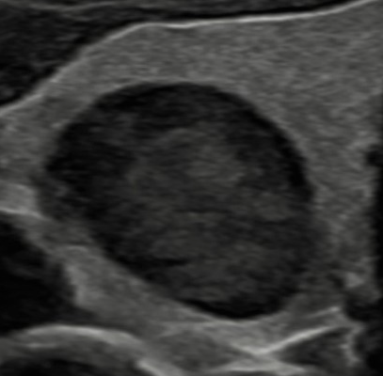
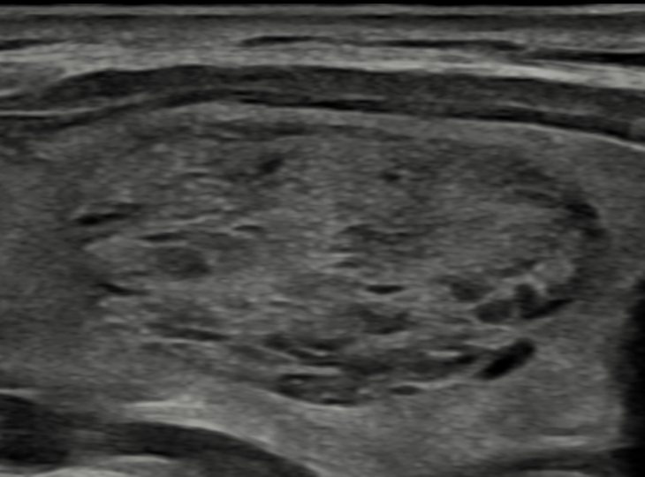
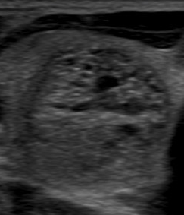
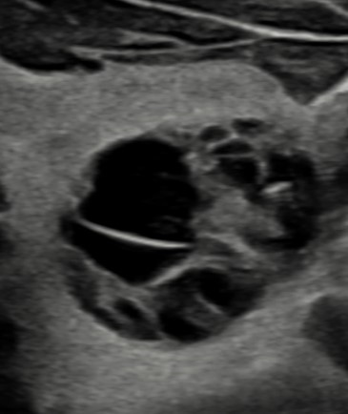
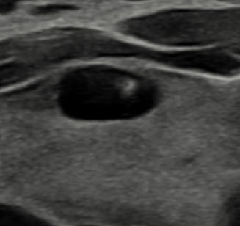
I TIRADS - COMPOSIÇÃO

Slide 11
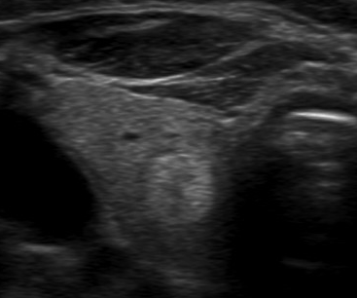
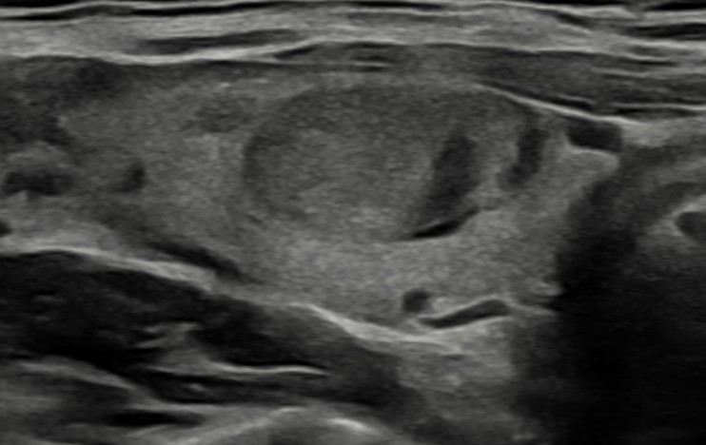
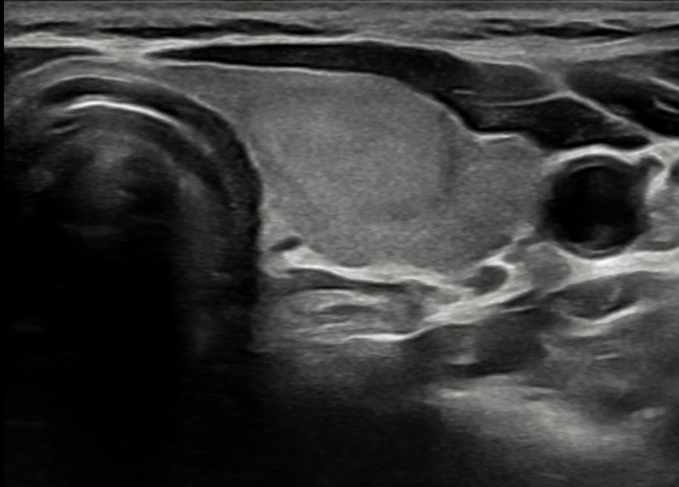
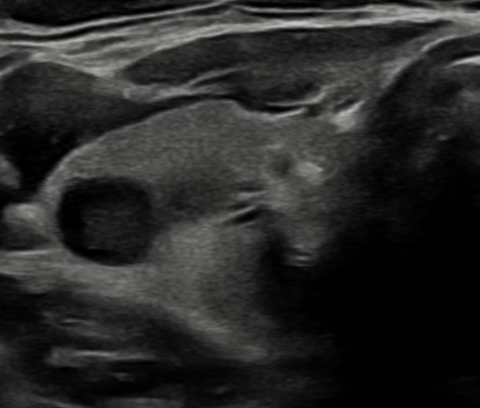
I TIRADS - ECOGENICIDADE

Slide 12
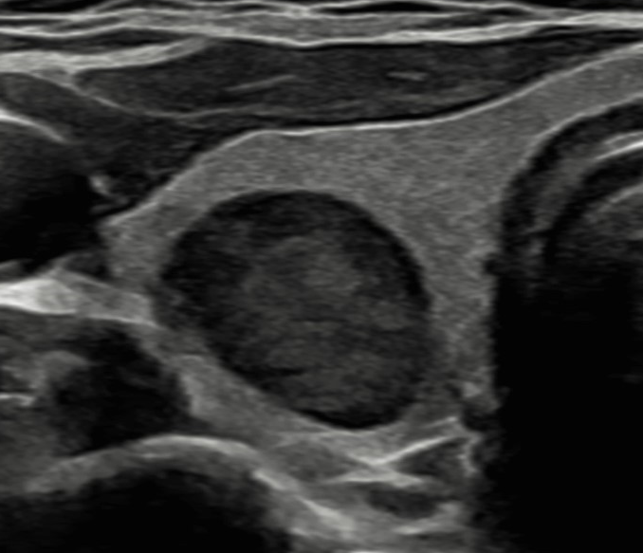
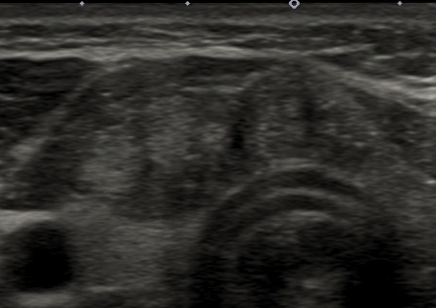
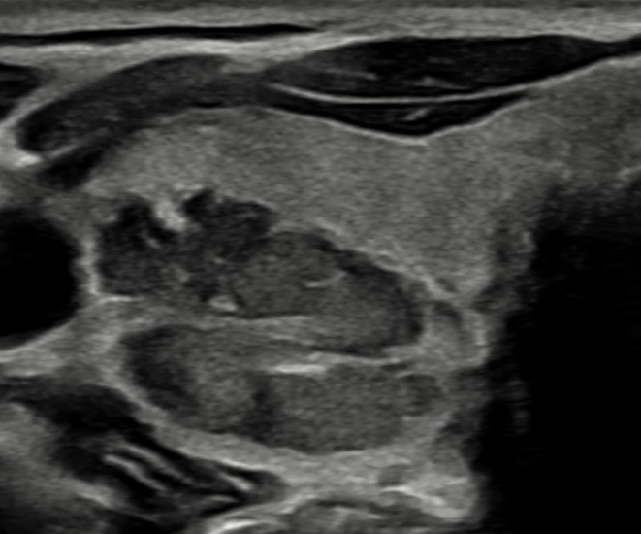
I TIRADS - MARGENS

Slide 13
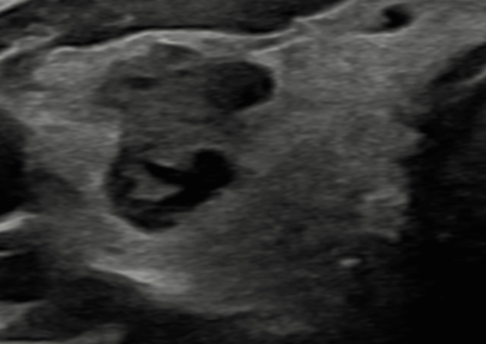
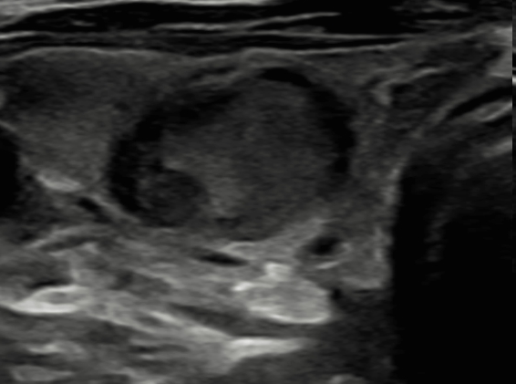
I TIRADS – DIREÇÃO DE CRESCIMENTO

Slide 14
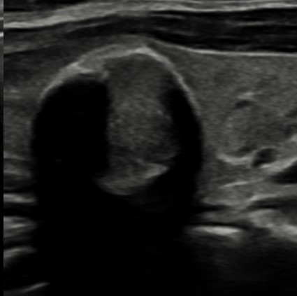
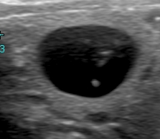
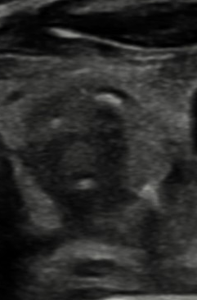
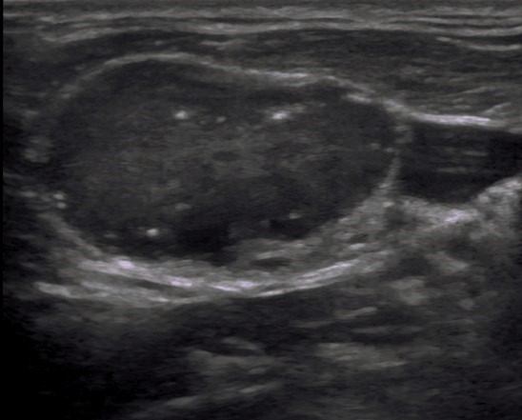
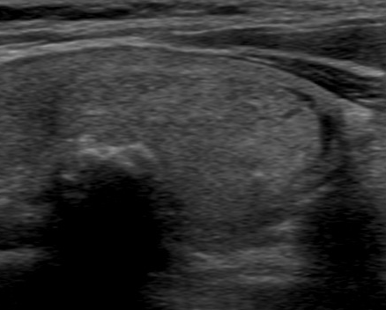
I TIRADS – PONTOS ECOGÊNICOS / CALCIFICAÇÕES

Slide 15
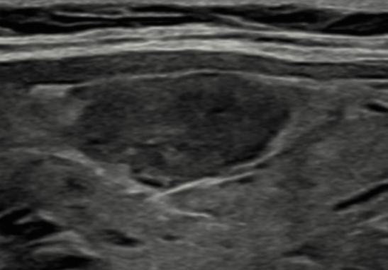
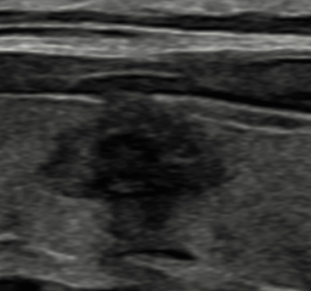
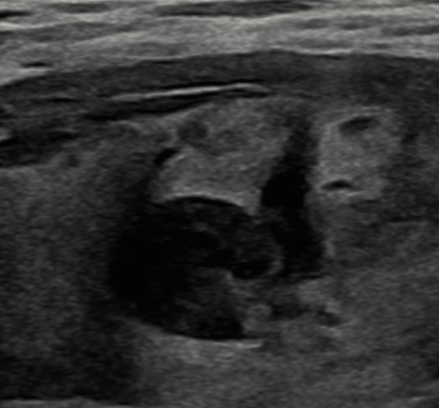
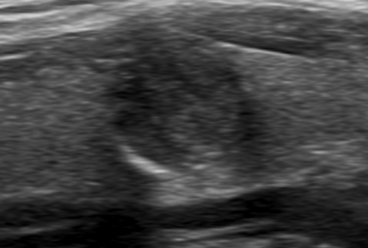
I TIRADS – EXTENSÃO EXTRATIREOIDIANA

Slide 16
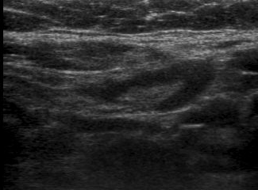
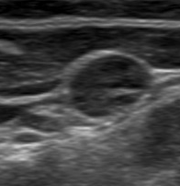
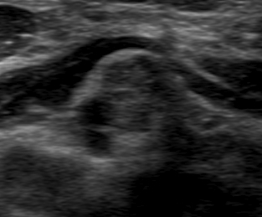
I TIRADS – LINFONODOS

Slide 17
Classificações USG dos nódulos tireoidianos: utilidade e limitações
CONCLUSÃO:
UTILIDADE:
Fornece uma estrutura para melhorar o estratificação de risco de nódulos
e reduz a necessidade de biópsias desnecessárias.
Existindo uma classificação de nódulos tireodianos com um léxico padronizado é capaz de reduzir a variabilidade do observador e consequentemente melhorar a assertividade da descrição dos nódulos tireoidianos no laudo ultrassonográfico.

Slide 18
Classificações USG dos nódulos tireoidianos: utilidade e limitações
CONCLUSÃO:
LIMITAÇÕES:
Não existe ainda consenso sobre a classificação.
A aplicação do TI-RADS envolve limitações, como, por exemplo, o uso de sistema baseado em pontos, que limita a avaliação dos itens pontuados e não leva em consideração certos achados que podem ter implicações diferentes, como, por exemplo, as características sólidas dos nódulos sólido-císticos, reconhecidamente associados a malignidade, mas que não são pontuados pelo TI-RADS.
Alguns autores sugerem que a presença de linfonodomegalia determinaria maior suspeição para malignidade.
Embora as classificações tenham limitações, seu entendimento torna-se necessário para que seja utilizado com eficácia na prática clínica.

Slide 19
OBRIGADO!

